Slide 1
Universidad de los Andes
Facultad de Medicina
Ingreso a la Escuela de Medicina
La Conducta
del
Estudiante de Medicina
23 de febrero de 2015
Ximena Páez
Lab. Fisiología de la Conducta
Facultad Medicina

Slide 2
¡Bienvenidos!
Ximena Páez Facultad Medicina ULA 2015

Slide 3
Profesión
Servicio
Ximena Páez Facultad Medicina ULA 2015

Slide 4
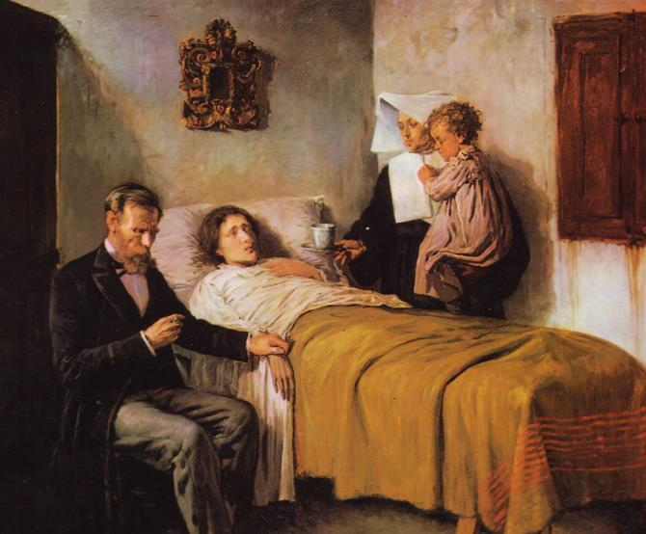
Ciencia y Caridad
Pablo Picasso, Barcelona 1897
Ximena Páez Facultad Medicina ULA 2015

Slide 5
Bienvenidos al servicio
de nuestro prójimo:
¡LOS
PACIENTES!
Ximena Páez Facultad Medicina ULA 2015

Slide 6
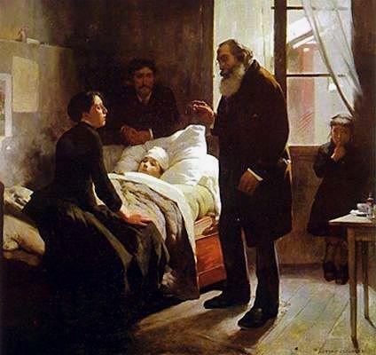
El Niño Enfermo
Arturo Michelena, Caracas 1887
Ximena Páez Facultad Medicina ULA 2015

Slide 7

El más importante
del equipo de salud
es
El Paciente
Ximena Páez Facultad Medicina ULA 2015

Slide 8
Primero
el
Paciente
Ximena Páez Facultad Medicina ULA 2015

Slide 9
Para servir al paciente se necesita:
Educación Integral
Instrucción excelente
Formación con valores
Ximena Páez Facultad Medicina ULA 2015

Slide 10
Valores
Ximena Páez Facultad Medicina ULA 2015

Slide 11
Competencia
Conocimientos y habilidades
Indispensable
pero NO suficiente
Ximena Páez Facultad Medicina ULA 2015

Slide 12
Honestidad
Respeto
Justicia
Responsabilidad
Ximena Páez Facultad Medicina ULA 2015

Slide 13
«Código de Integridad Académica»
«Código de Ética del Estudiante»
«Principios de Integridad Académica»
«Una Carta a mis Estudiantes»
www.ula.ve/medicina
Ética en Medicina
Ximena Páez Facultad Medicina ULA 2015

Slide 14
«Código de Integridad Académica»
www.upenn.edu/academicintegrity/ai_codeofacademicintegrity.html
Conductas
inaceptables
Ximena Páez Facultad Medicina ULA 2015

Slide 15

Conductas inaceptables
Plagiar
Fraude
Falsificar
Robo
Fabricar
Engaño
Mentira
http://www.esquire.com/cm/esquire/images/cheating-md-97297921.jpg
Ximena Páez Facultad Medicina ULA 2015

Slide 16
Conductas deshonestas
Desafortunadamente
hay
aceptación social
Ximena Páez Facultad Medicina ULA 2015

Slide 17
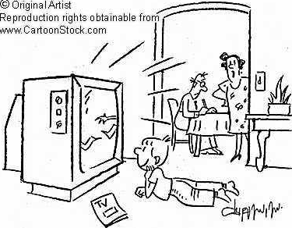
“Por favor baja el volumen.
Papi está tratando de hacer tu tarea”
http://www.cartoonstock.com/directory/C/Cheating.asp
Ximena Páez Facultad Medicina ULA 2015

Slide 18
Al exhibir
conductas deshonestas
No existe el sentido de
vergüenza
o
DESHONOR
Esto debe cambiarse
y
depende en gran parte de nosotros
Ximena Páez Facultad Medicina ULA 2015

Slide 19
«Código del Estudiante de Medicina »
http://www.amsa.org/bio/medethics.cfm
El valor más importante en Medicina
Compasión
Ximena Páez Facultad Medicina ULA 2015

Slide 20
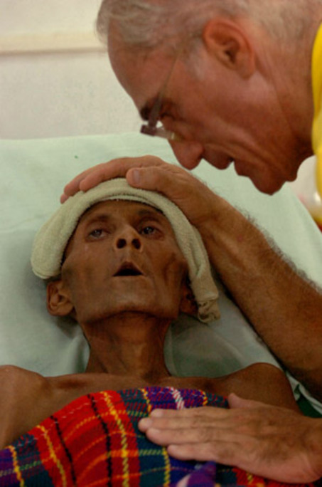
Compasión
“Este es mi voto: amar al enfermo, a todos y cada uno, más que
si mi propio cuerpo
estuviese a riesgo”
Paracelso
Siglo XVI
http://gubervas.livejournal.com/64379.html
Ximena Páez Facultad Medicina ULA 2015

Slide 21
«Principios de Integridad Académica»
http://www.integrityseminar.org/sites.
Deberes profesores
Derechos estudiantes
Ustedes merecen:
Buena enseñanza
Buena evaluación
Buena formación
realizadas con honestidad
Ximena Páez Facultad Medicina ULA 2015

Slide 22
«Una Carta a mis Estudiantes»
Bill Taylor. Una carta a mis estudiantes. Oakton Comunity College, Des Plains Ill. 1999
Deberes
Profesor y Estudiantes
Antes clase
Durante clase
Después clase
Exámenes
Tareas
Ximena Páez Facultad Medicina ULA 2015

Slide 23
El ambiente…
Modelos en la escuela…
Aprendizaje
insensible
Curriculum oculto
Ximena Páez Facultad Medicina ULA 2015

Slide 24
El ambiente…
Frecuencia
confusión
Normalidad
Ximena Páez Facultad Medicina ULA 2015

Slide 25
¿Qué hacer?
Ximena Páez Facultad Medicina ULA 2015

Slide 26
Educar
¡Si no se
quiere
ser cómplice!
Reportar
Corregir
Ximena Páez Facultad Medicina ULA 2015

Slide 27
Estudiar
SIEMPRE
Conducta honesta
SIEMPRE
El paciente primero
SIEMPRE
Ximena Páez Facultad Medicina ULA 2015
Ximena Páez Facultad Medicina ULA 2015

Slide 28
Éxito
Éxito Honesto
Esfuerzo y perseverancia
de cada uno
Ximena Páez Facultad Medicina ULA 2015

Slide 29
¡Bienvenidos
a la
Medicina !
Ximena Páez Facultad Medicina ULA 2015

Slide 30
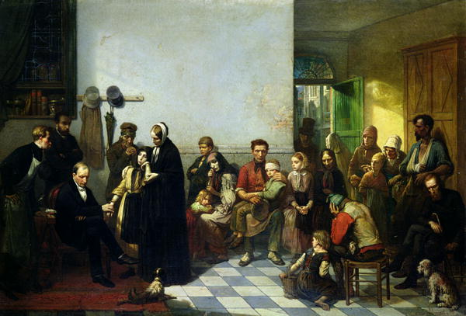
Gracias
pacap@ula.ve
El Médico de los Pobres
J. Leonard 1827-1897
Ximena Páez Facultad Medicina ULA 2015

Slide 31
“Al profesor o al alumno que le quede alta la vara que renuncie.
Es tan deshonesto y corrupto el profesor que imparte una clase sin interés o motivación porque tiene que comer, como el alumno que asiste a la escuela por obligación social o paterna
y no por propia convicción.”
Deshonestidad Académica. Crítica Social
http://www.der-ketzer.com/blog/2008/09/12/deshonestidad-academica/
Ximena Páez Facultad Medicina ULA 2015

